Slide 1
第二次新人週報
報告人:孫韶廷
工號:1200252

Slide 2
大綱
E-500型source head 組裝過程
GSD-100型source head 組裝過程

Slide 3
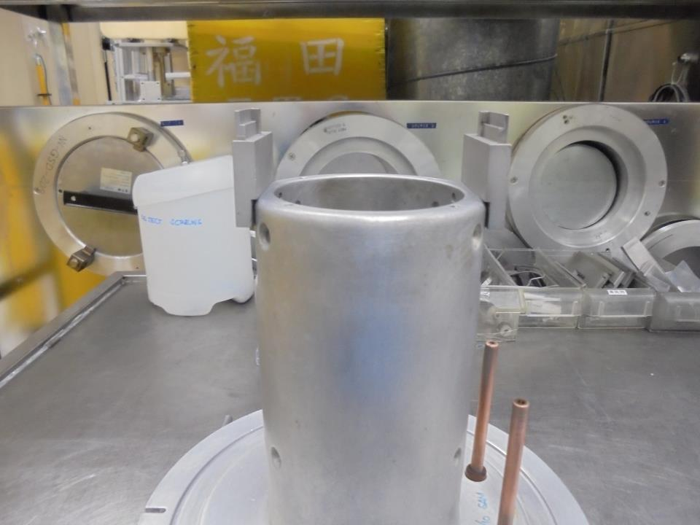
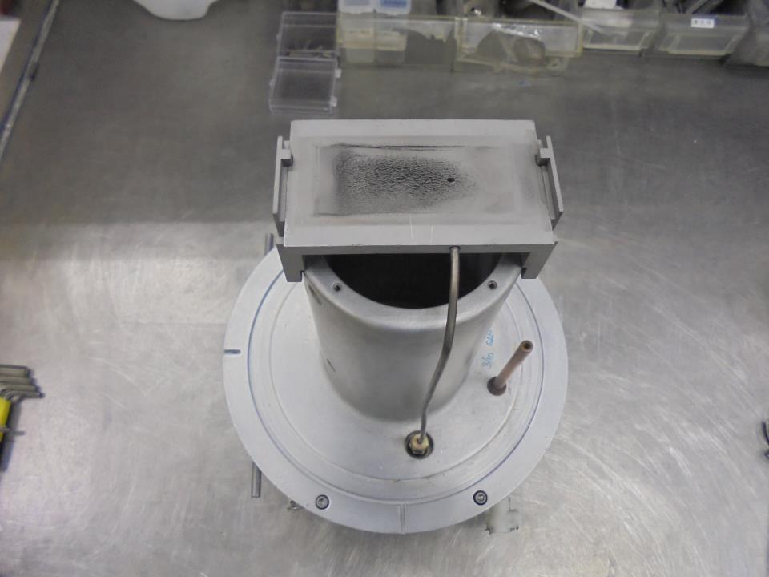
E-500型source head 組裝過程
安裝 BOTTOM SUPPORT PLATE跟TOP SUPPORT PLATE
安裝BASE PLATE跟GAS FEED-TUBE
並鎖緊螺帽

Slide 4
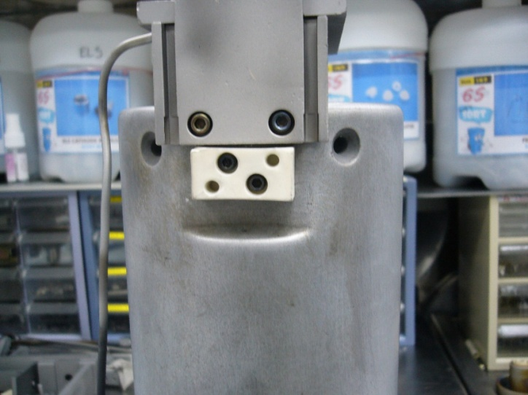
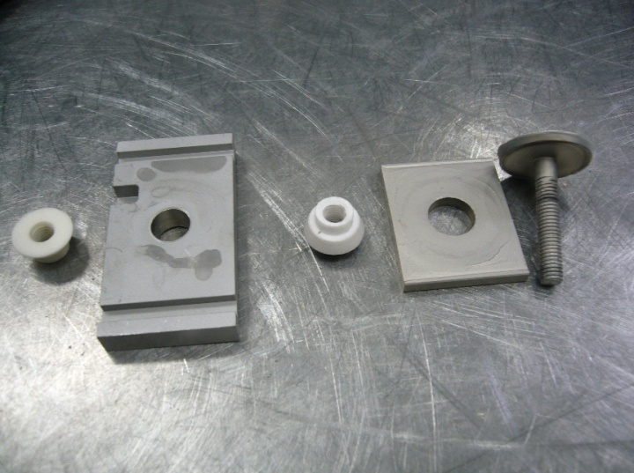
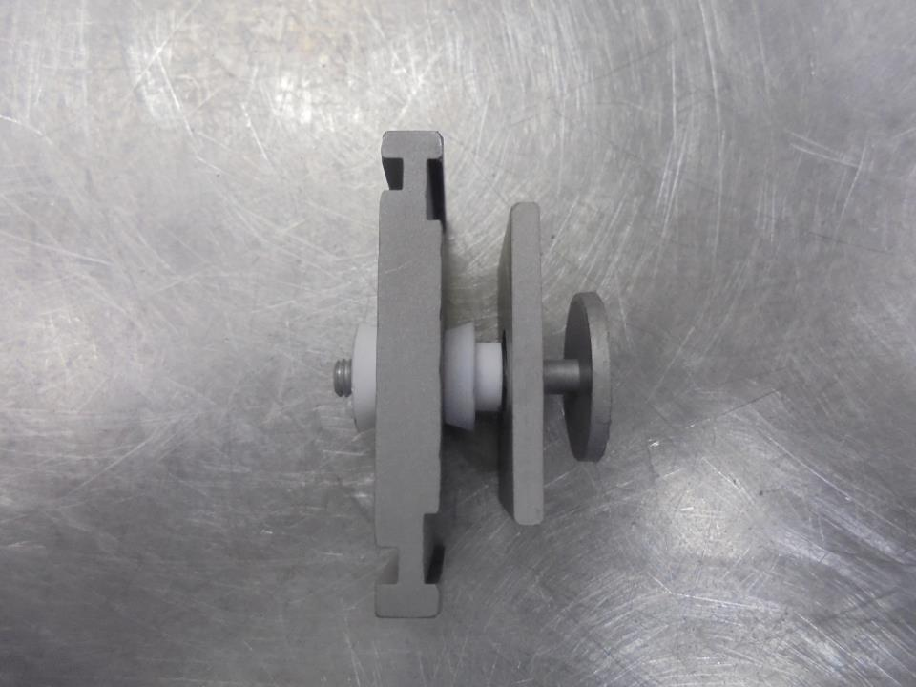
安裝FILAMENT CLAMP INSULATOR
把REPELLER END、REPELLER SHIELD、REPELLER、INSULATOR組裝起來
需要外露三個螺紋

Slide 5
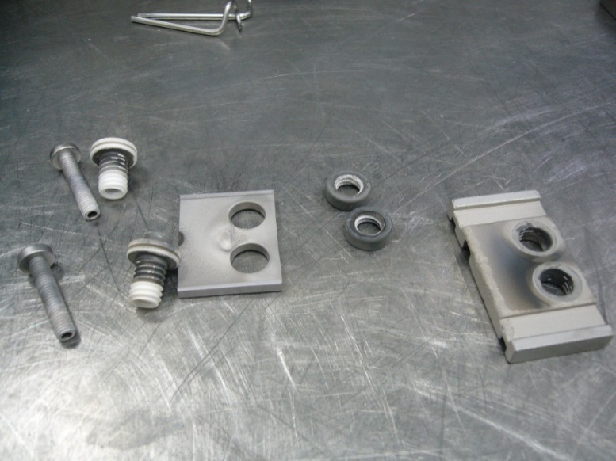
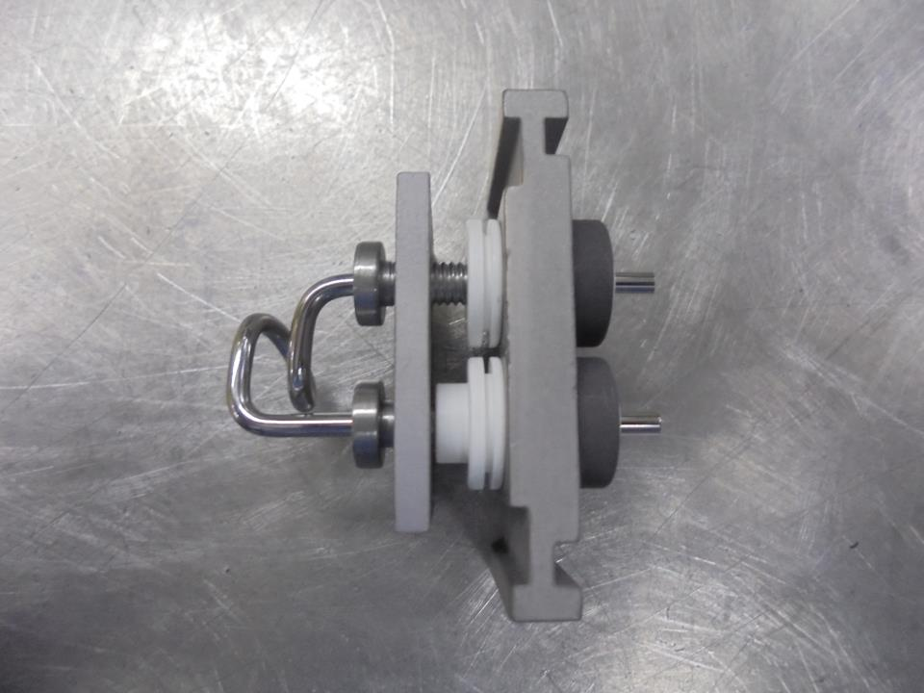
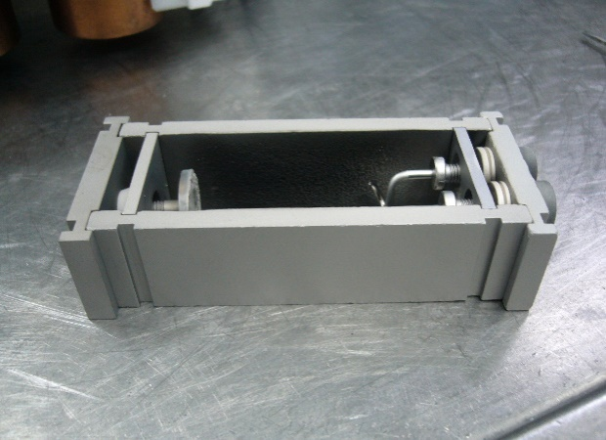
把FILAMENT END、 FILAMENT SHIELD 、FILAMENT組裝起來
最後把ARC CHAMBER組裝起來
確保燈絲、REPELLER沒有接觸壁邊

Slide 6
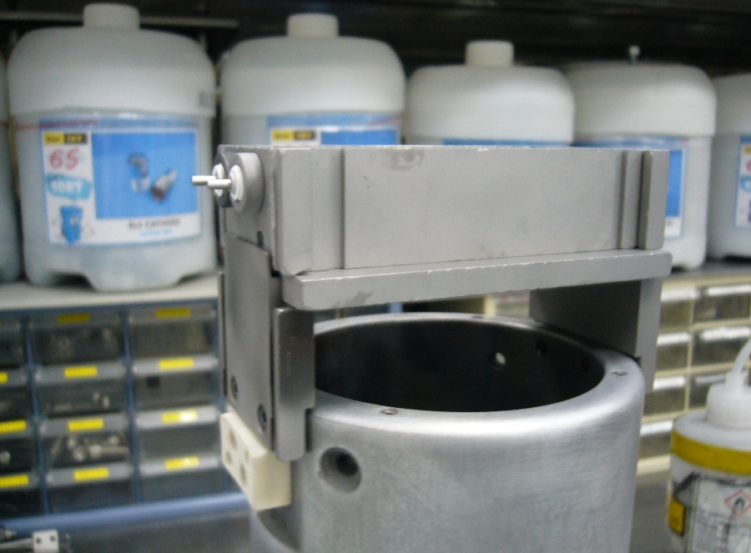
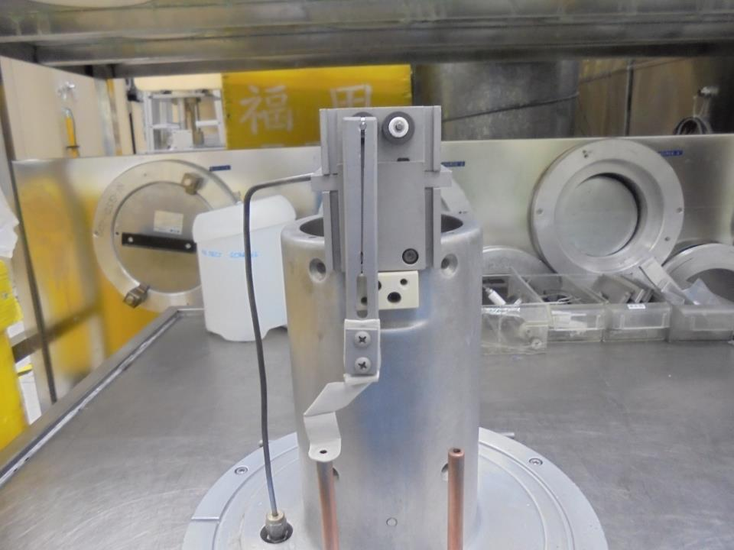
把整個ARC CHAMBER裝到BASE PLATE上
把Filament Clamp裝上

Slide 7
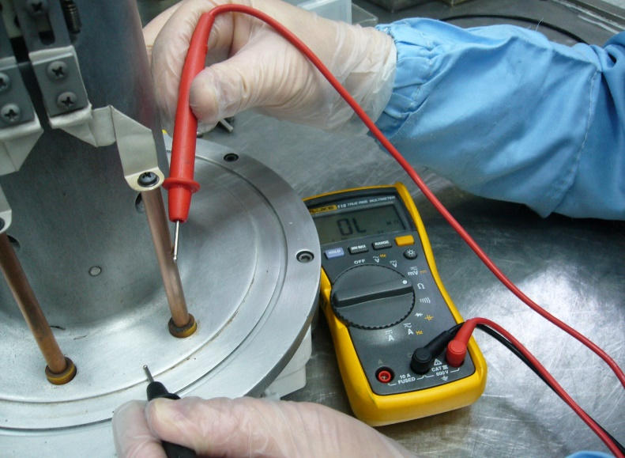
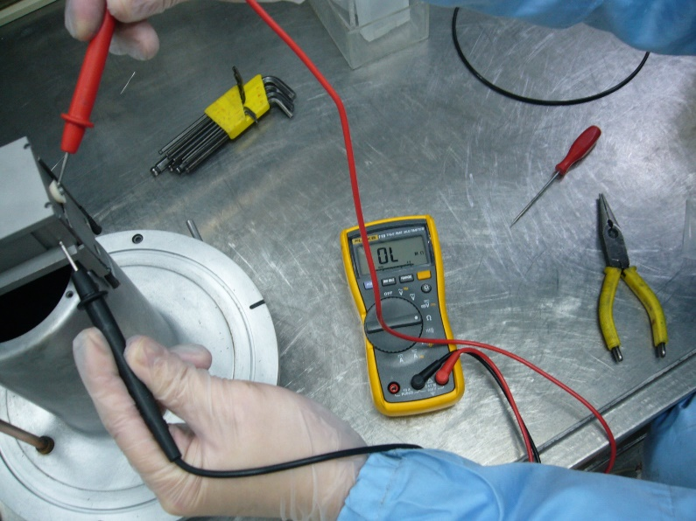
量FILAMENT 跟SOURCE BODY之間電阻值
REPELLER跟SIDE PLATE之間電阻值
都必須OVERLOAD

Slide 8
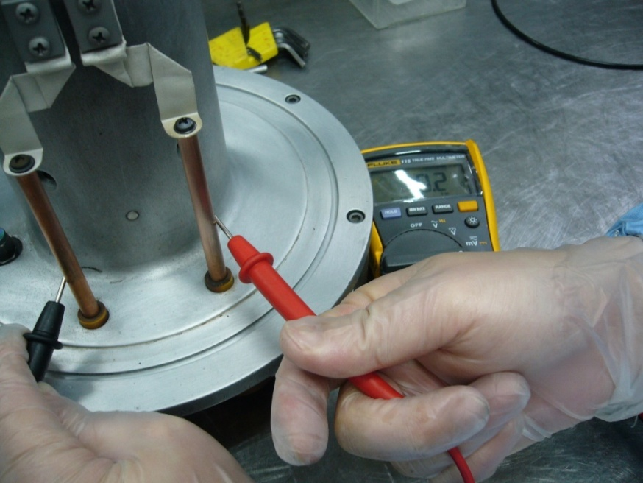
量FILAMENT跟FILAMENT之間電阻值
理想讀值介於0.2到0.9歐姆

Slide 9
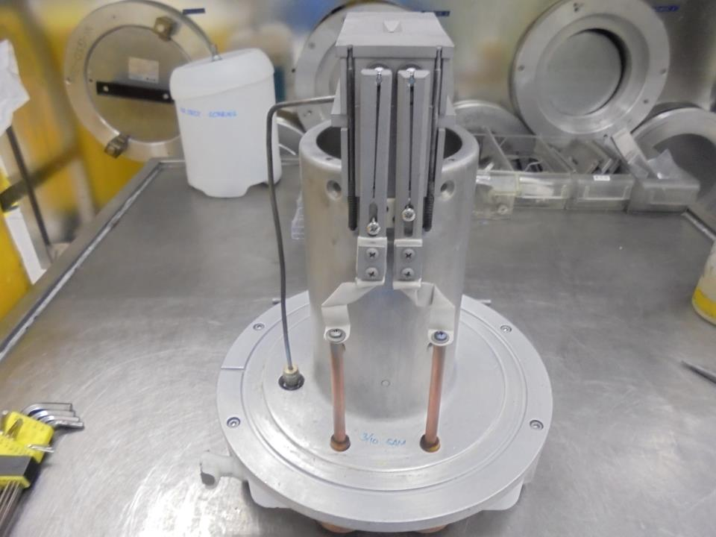
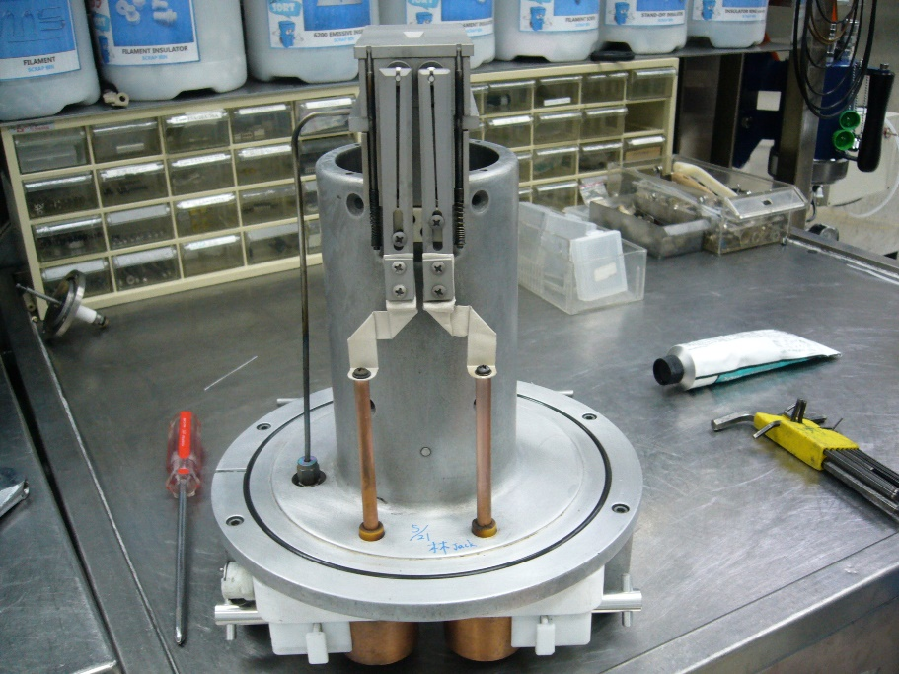
裝上ARC SLIT以及4根RETAINER PIN
用IPA清洗ORING溝槽
用真空潤滑油擦ORING
裝上ORING

Slide 10
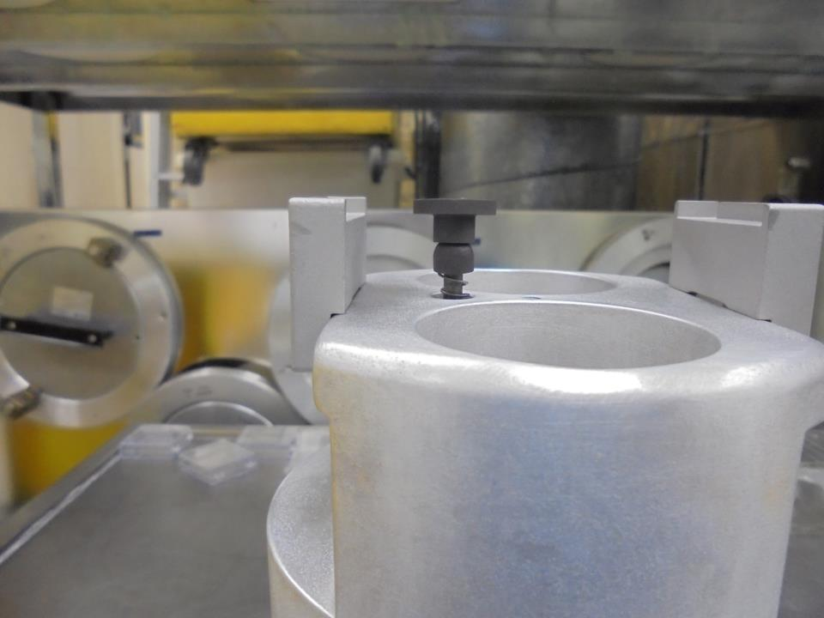
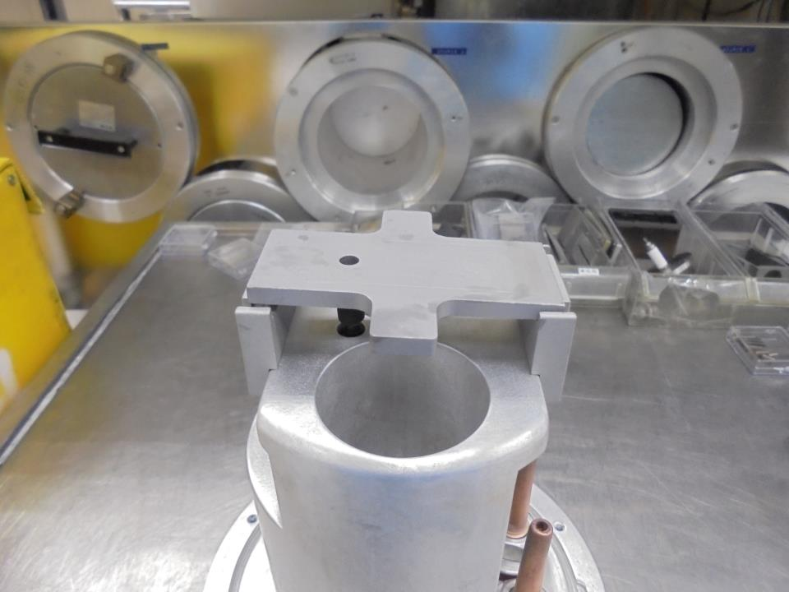
GSD-100型source head 組裝過程
2
裝上Gas Line 彈簧及Ball and SKT JOINT
Install Here!
3
裝上兩端Plates及 Base Plate
Install Here!

Slide 11
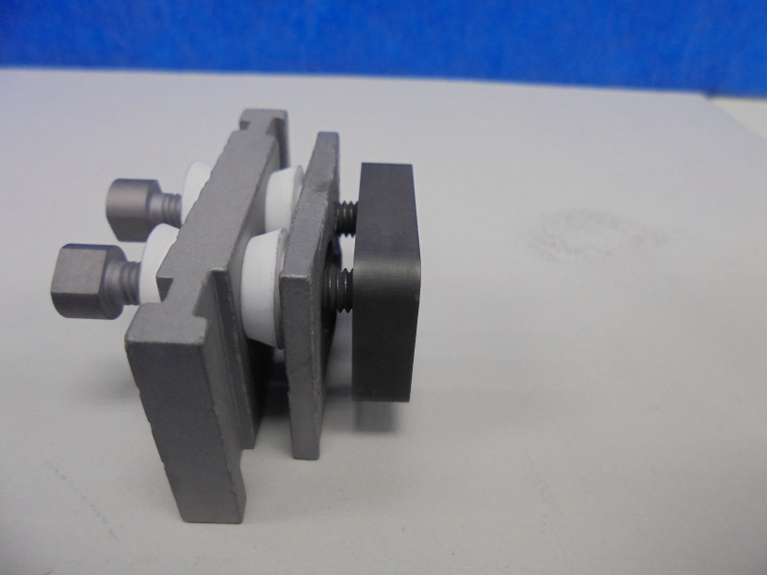
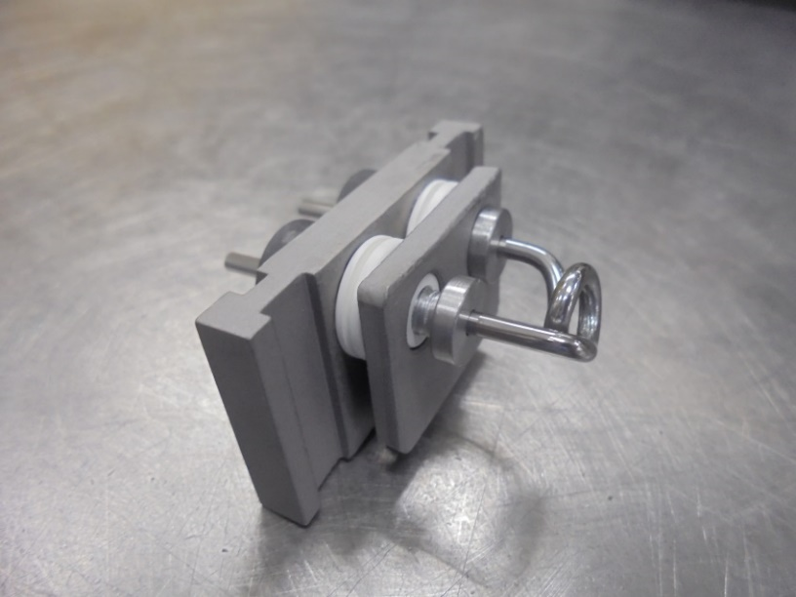
組裝Repeller 組件
組裝Filament 組件

Slide 12
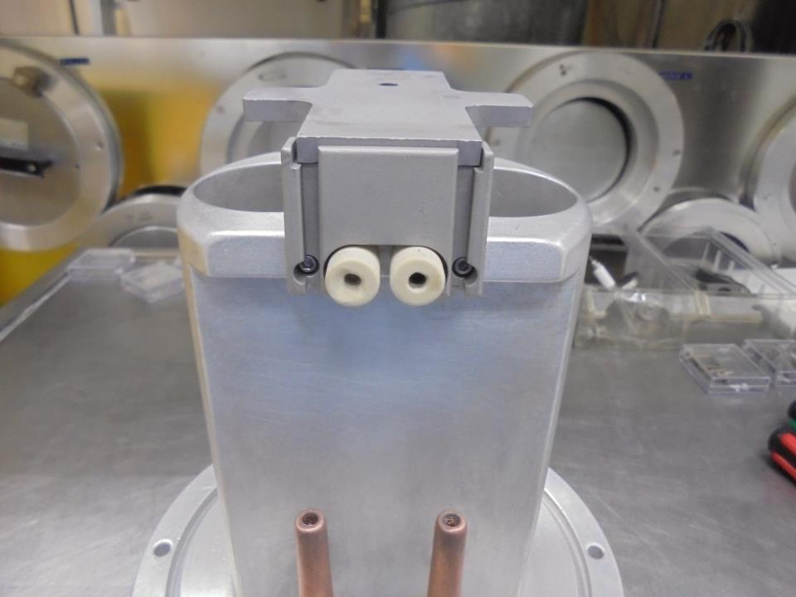
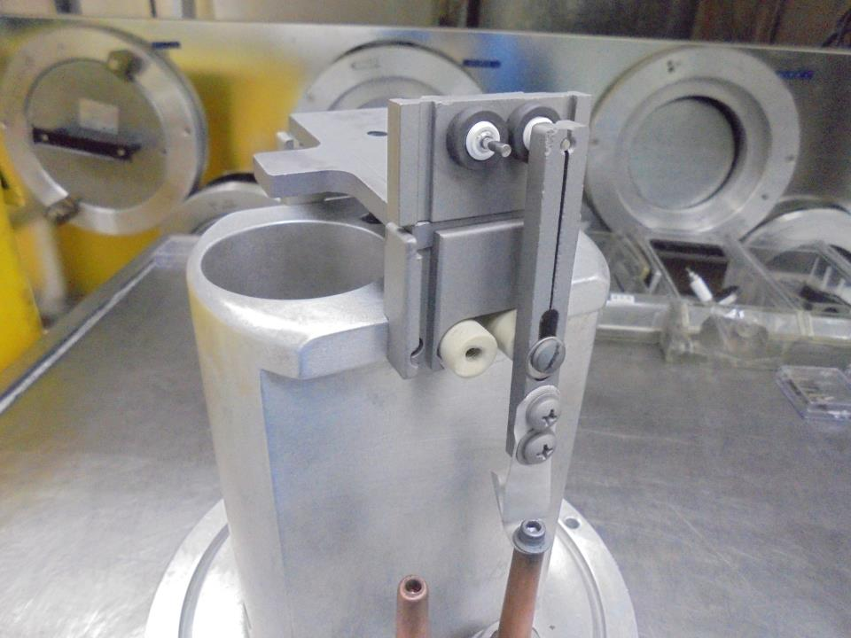
7
組上 Clamp Insulators
放Filament End後再鎖上Filament Clamp
9

Slide 13
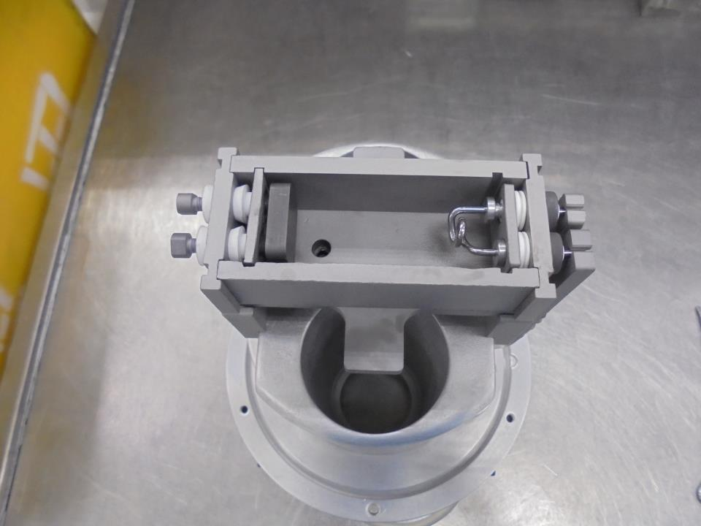
最後組裝ARC CHAMBER

Slide 14
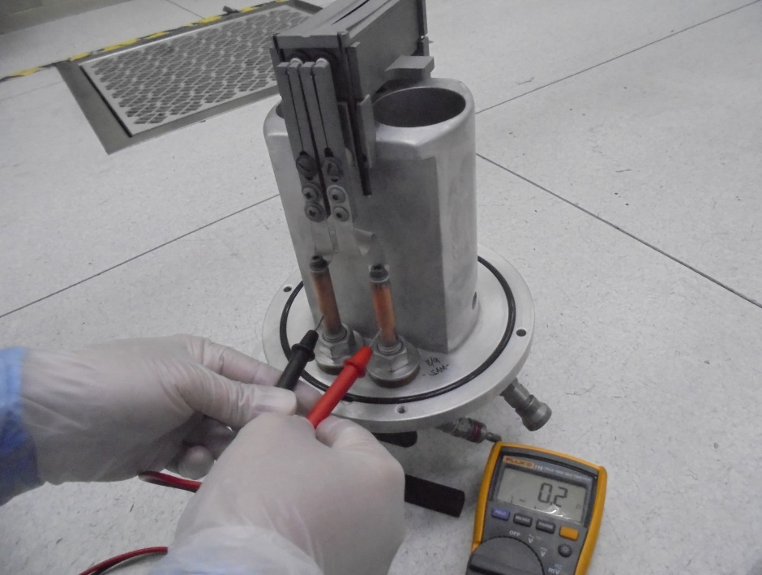
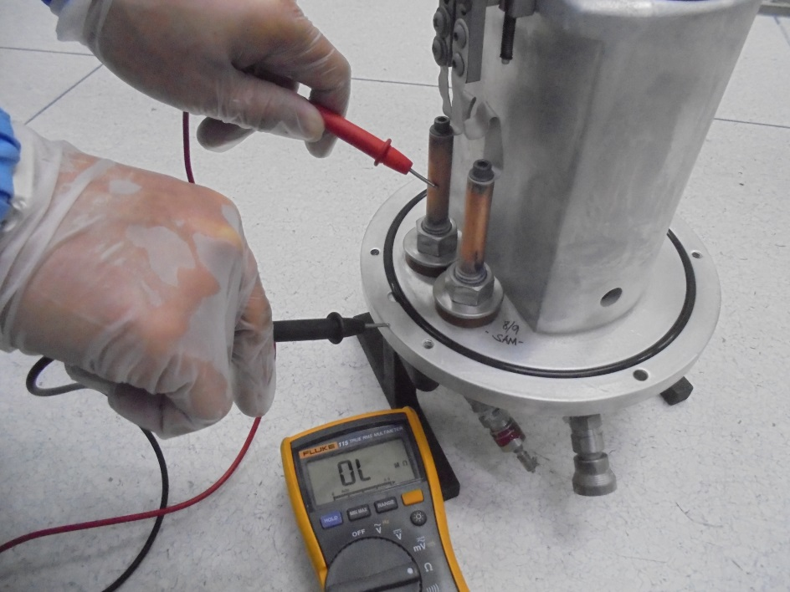
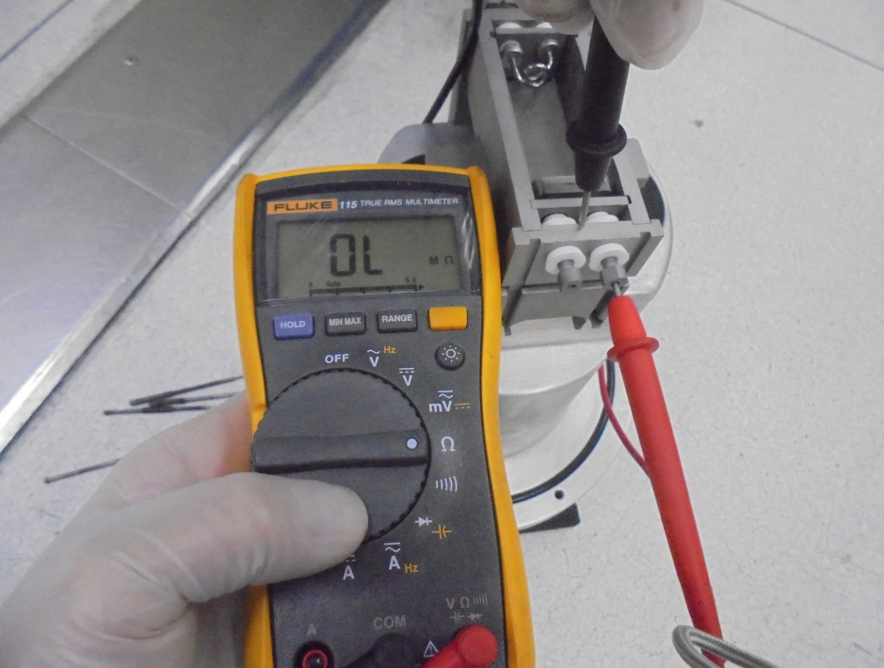
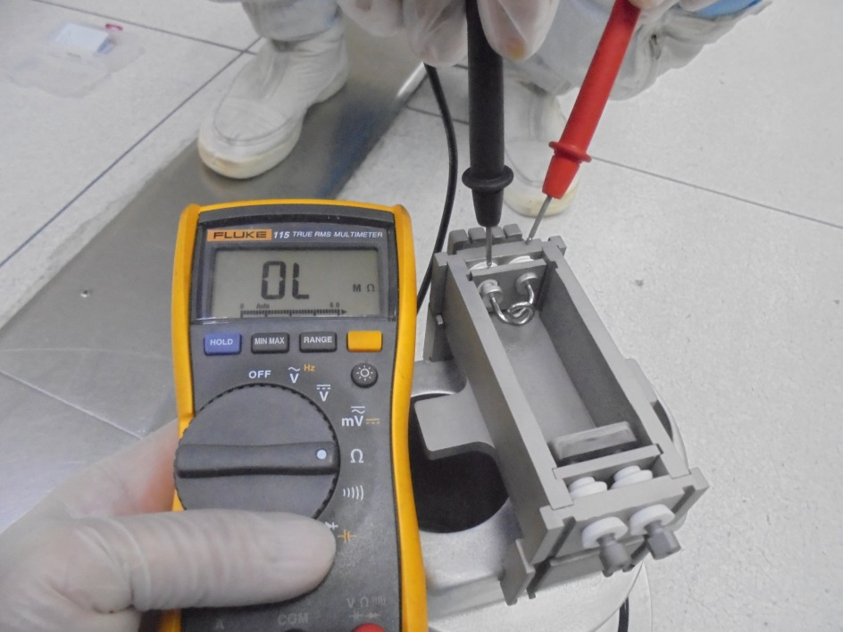

Slide 15
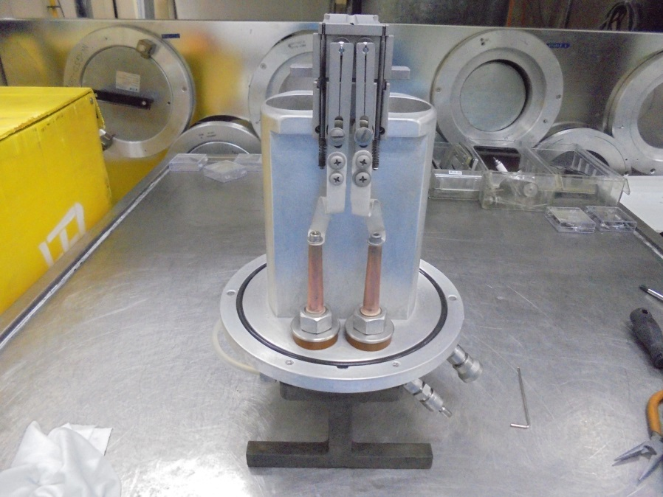
13. Clean The O-RING Slot With IPA
放上TOP PLATE 還有 RETAINER PIN
再將O-Ring溝以IPA擦拭後
O-Ring塗上真空膠放上
Maintenance Done.

